Slide 1
Консультация для родителей
«МУЗЫКОТЕРАПИЯ»
Учитель музыки,
педагог дополнительного образования:
Растегаева Елена Валентиновна

Slide 2
ЧТО ТАКОЕ МУЗЫКОТЕРАПИЯ?
Музыкотерапия - «исцеление музыкой». Это лекарство, которое слушают. Врачуют не только естественные, но и искусственно созданные, упорядоченные звуки. Музыкотерапия строится на подборе необходимых мелодий и звуков, с помощью которых можно оказывать положительное воздействие на человеческий организм. Это способствует общему оздоровлению, улучшению самочувствия, поднятию настроения, повышению работоспособности.

Slide 3
ТРИ ОСНОВНЫЕ ФОРМЫ МУЗЫКОТЕРАПИИ
Рецептивная музыкотерапия (пассивная)
Активная музыкотерапия
Интегративная музыкотерапия

Slide 4
ОТДЕЛЬНЫЕ ЭЛЕМЕНТЫ МУЗЫКИ ИМЕЮТ ПРЯМОЕ ВЛИЯНИЕ НА РАЗЛИЧНЫЕ СИСТЕМЫ ЧЕЛОВЕЧЕСКОГО ОРГАНИЗМА
Ритм
Правильно подобранный музыкальный ритм путем нормализации биологических ритмов способствует правильному перераспределению энергии, гармонии, хорошему самочувствию.

Slide 5
Тональность
Минорные тональности обнаруживают депрессивный, подавляющий эффект. Мажорные - поднимают настроение, приводят в хорошее расположение духа, повышают артериальное давление и мускульный тонус.

Slide 6
Частотность
Высокочастотные звуки вызывают в мозге резонанс, пагубно воздействуя на познавательные процессы. Длительный и громкий звук вообще способен привести к полному истощению организма. Звуки среднего диапазона стимулируют сердечную деятельность, дыхание и эмоциональный фон. Низкие воздействуют на физическое движение, вызывают напряжение и даже спазмы в мускулатуре.

Slide 7
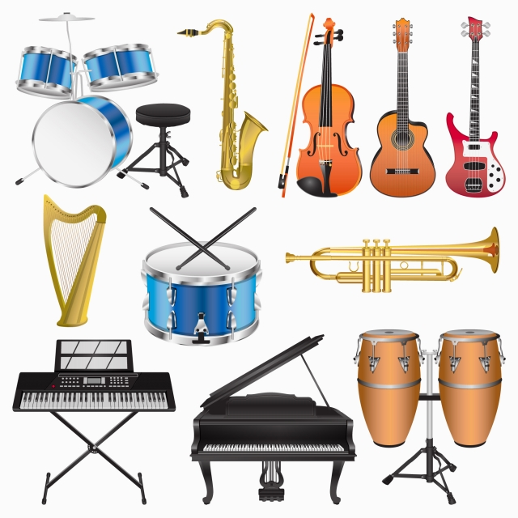
ЗВУКИ РАЗЛИЧНЫХМУЗЫКАЛЬНЫХ ИНСТРУМЕНТОВ ПО-РАЗНОМУ ВЛИЯЮТ НА ОРГАНИЗМ ЧЕЛОВЕКА

Slide 8
КАК СЛУШАТЬ?
Продолжительность - 15-30 минут.
Лучше всего прослушивать нужные произведения утром после пробуждения или вечером перед сном.
- Во время прослушивания старайтесь не сосредотачиваться на чем-то серьезном, можно выполнять обычные бытовые дела.

Slide 9
МУЗЫКОТЕРАПИЯ ПРОТИВОПОКАЗАНА:
- Младенцам с предрасположенностью к судорогам, при резкой возбудимости .
Детям в тяжелом состоянии, которое сопровождается интоксикацией организма.
Больным отитом.
- Детям, у которых резко нарастает внутричерепное давление.

Slide 10
БЛАГОДАРЮ ЗА ВНИМАНИЕ!

